Slide 1
Memory for Sword

Slide 2
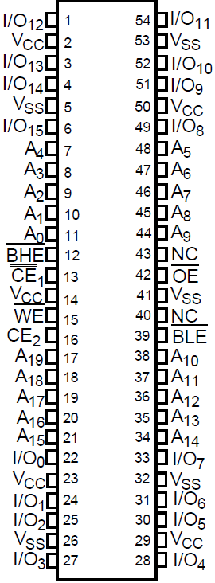
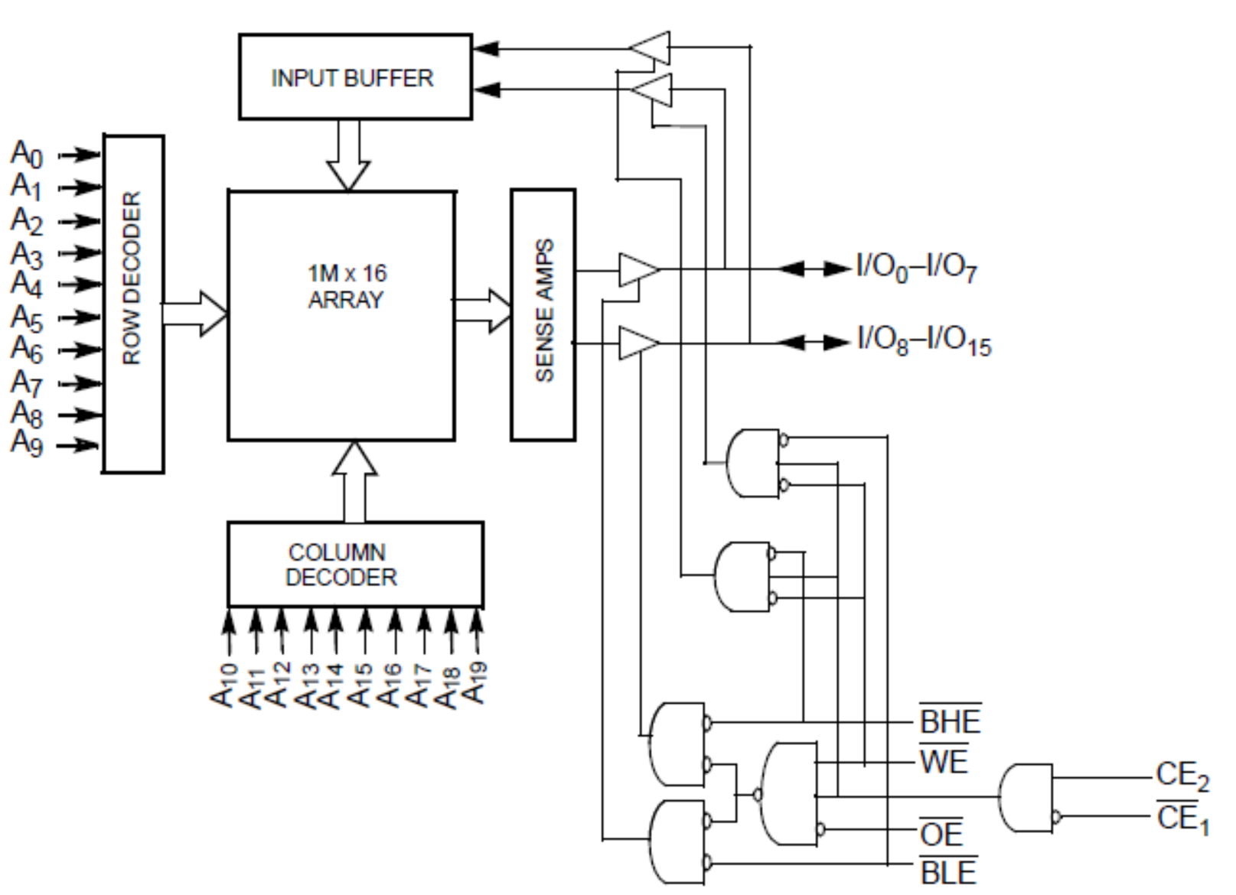
SRAM For SWORD：CY7C1061DV33
16-Mbit(1M×16) Static
三态
三态
Word=16bit
2²⁰=1M WORD
Notes:
3片，1M×16b
SWORD-V2版(紫金港)：BHE/BLE、OE、WE、CE1/CE2信号三个芯片6Bbte同时控制。影响写操作，需读回写。
SWORD-V4版(玉泉)：BHE/BLE、OE、WE、CE1/CE2信号3个芯片6B可分别控制。可分别写。

Slide 3
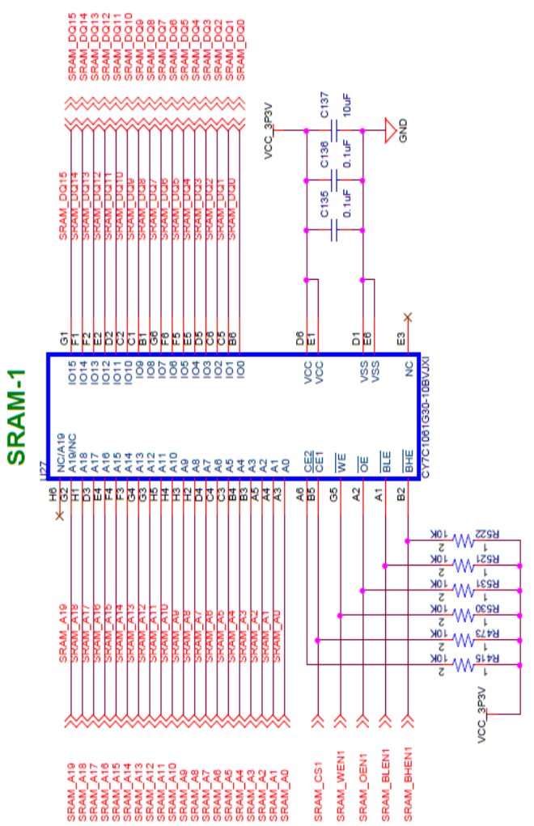
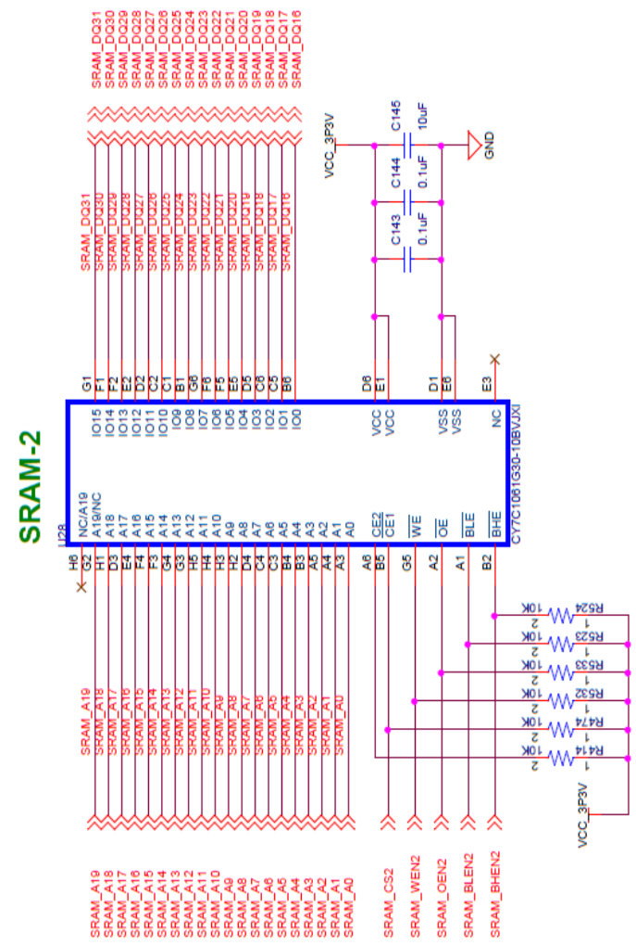
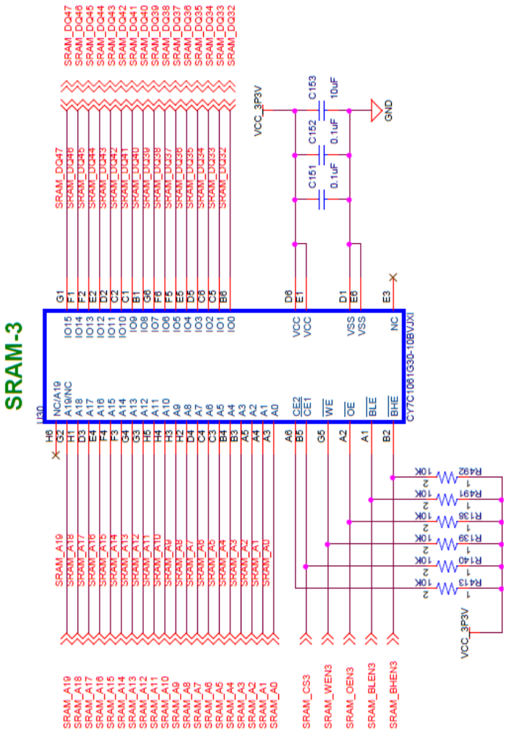
SWORD Onboard memory-SRAM
Memory Organization：
CY7C1061DV33×3 for 1M×48bit(6MB)

Slide 4
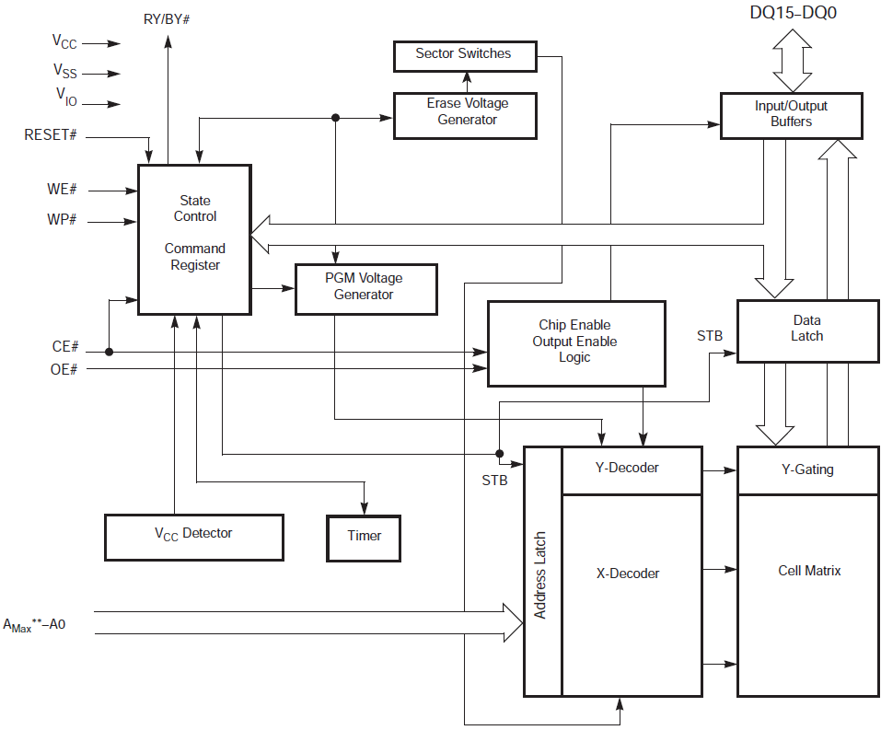
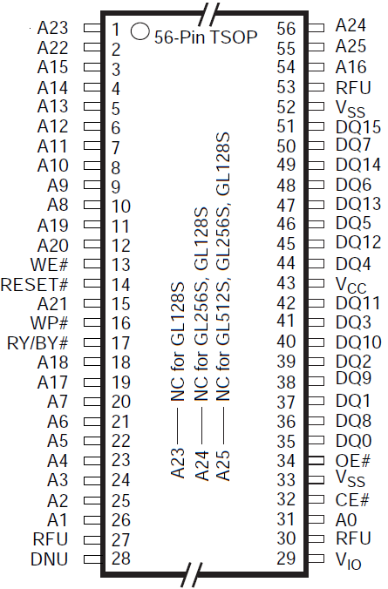
Other Memory for SWORD-NOR Flash
128 Mbit
16 Mbyte
Word = 16bit
2²³=8M Word
A22 ~ A0
S29GL128S10TFI010
Notes:
NOR flash: 成本高，密度地，可靠性高

Slide 5
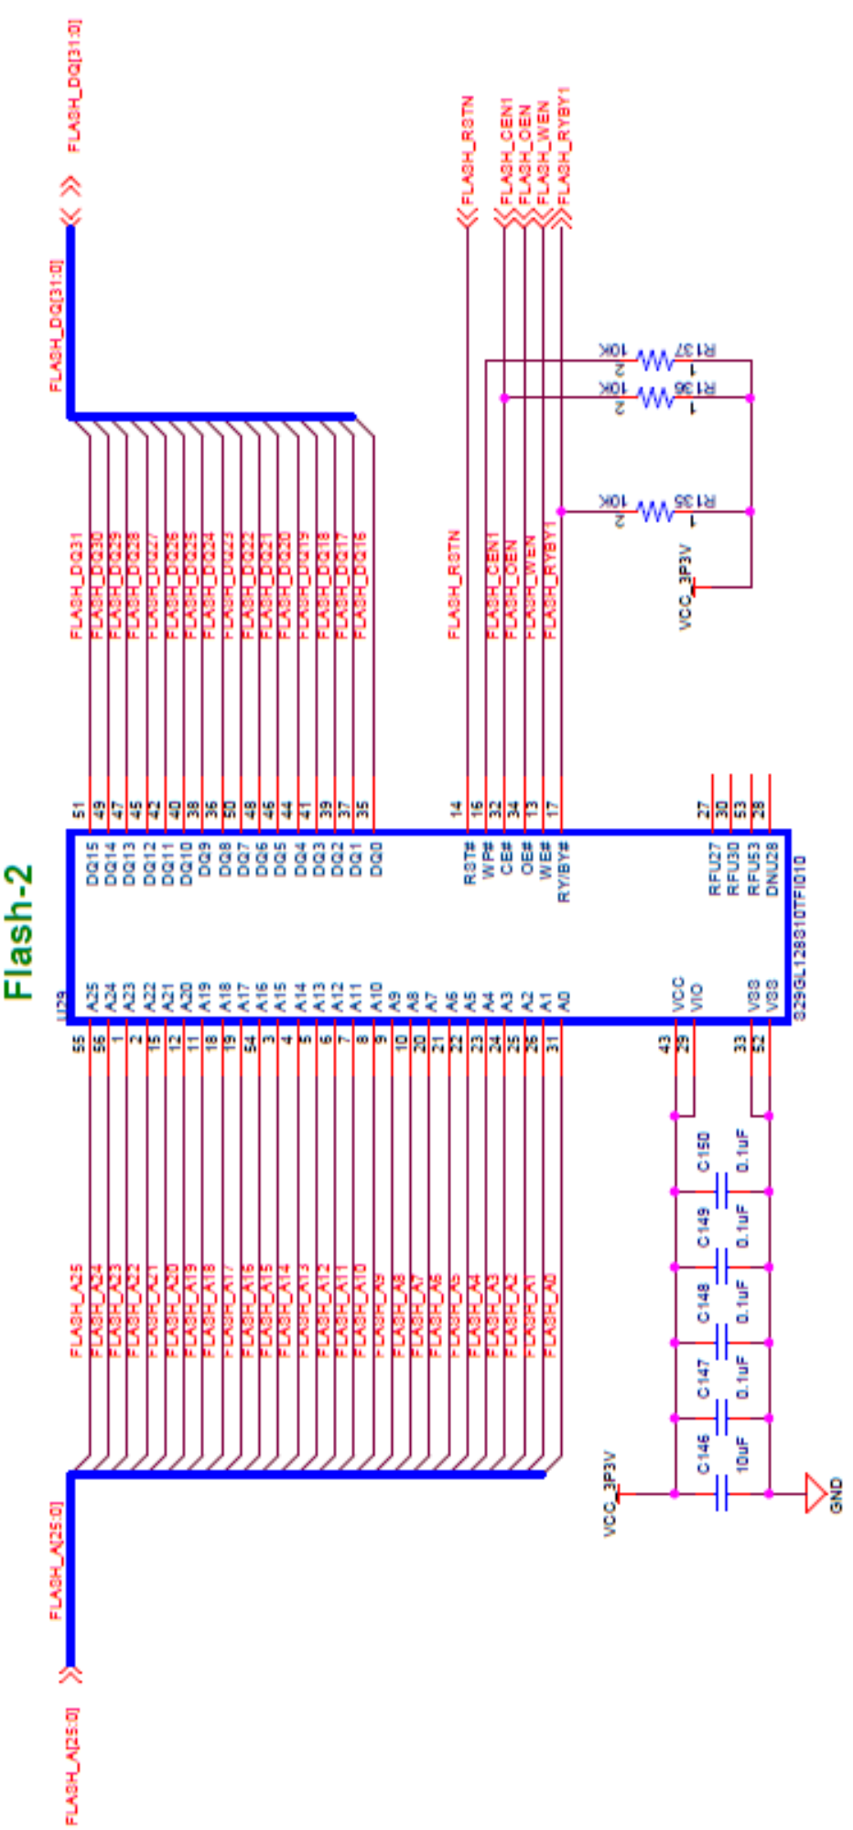
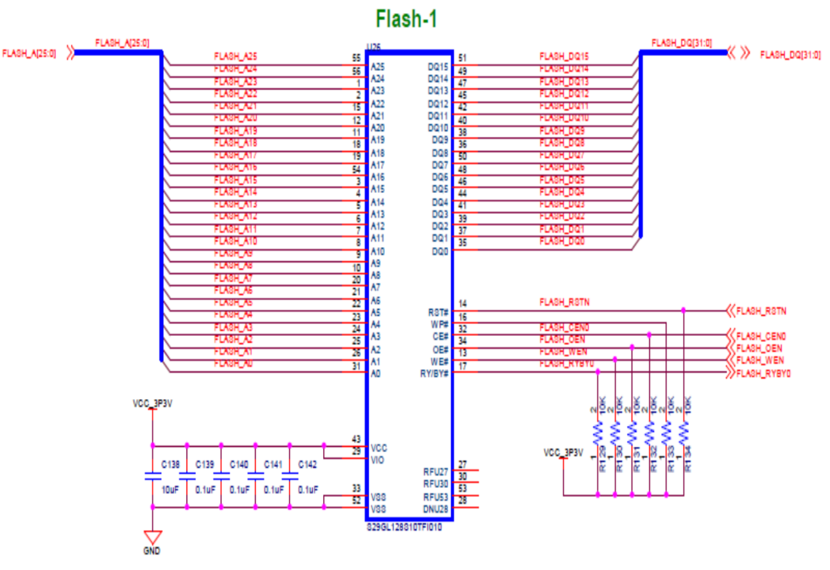
SWORD Onboard memory-NOR Flash
Memory Organization：
S29GL128S10TFI010×2 for 8M×32bit(32MB)
读写时序不同请查阅入册

Slide 6
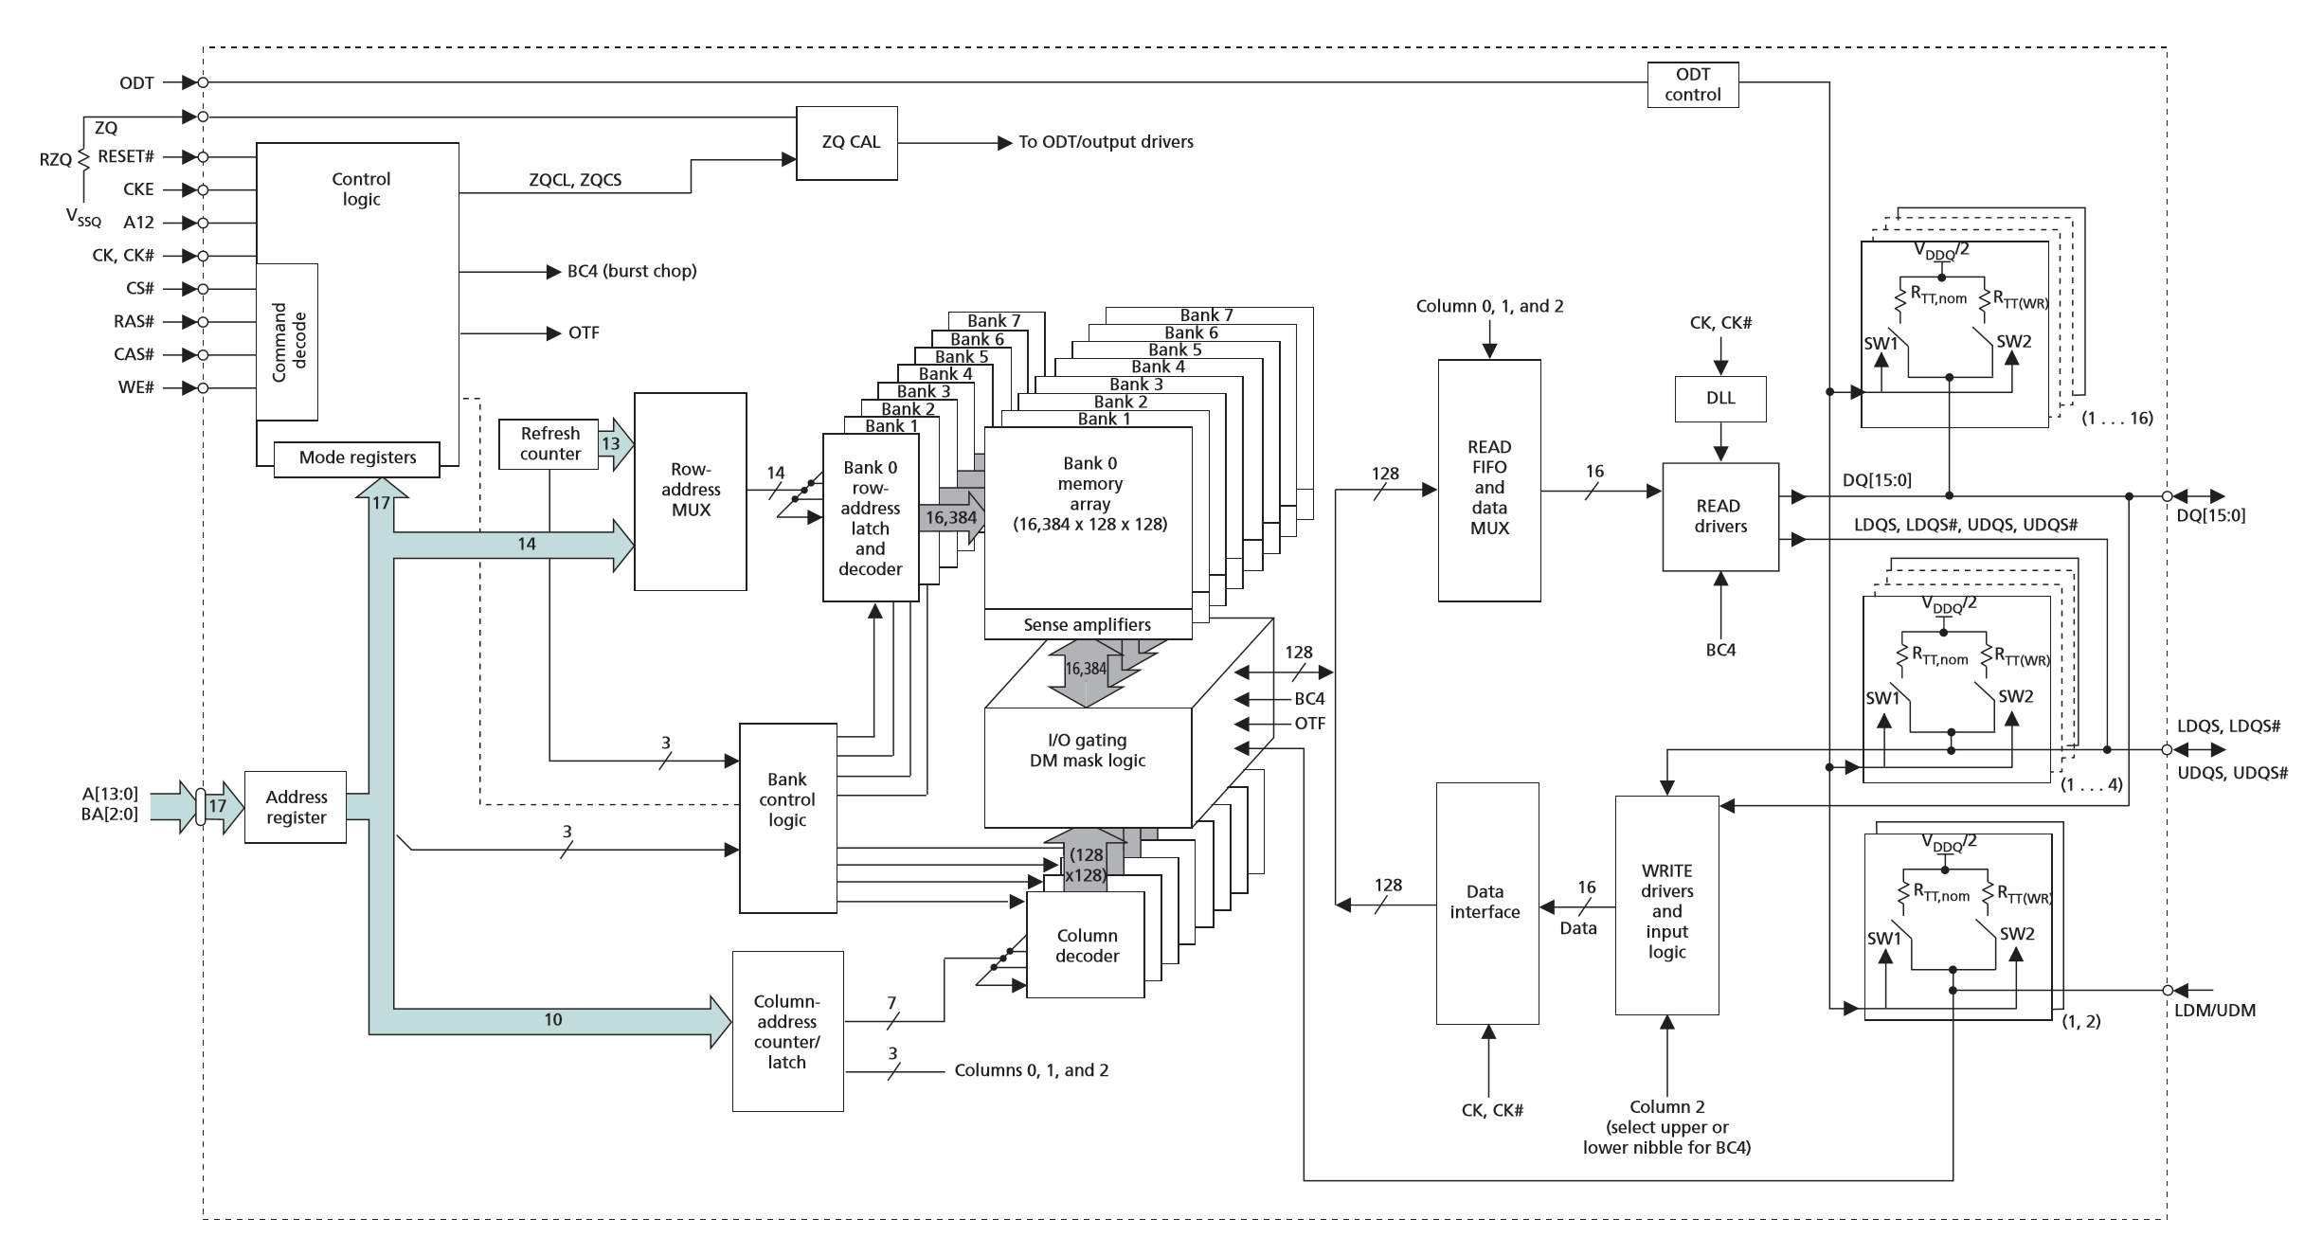
DDR3 For SWORD：MT41J128M16JT
2³BANK
2³
Word=16bit
2¹⁴=16384
2⁷=2³×2⁴
=2⁴
A₁₃~A₀
128×128=2⁷×2⁷
2¹⁴=row
17位
128/2⁷Column
BA₂~BA₀
2²⁷=128M Word
A₉~A₀
2³¹(128M×16bit=2²⁷⁺⁴bit)memory Cell，8 BANK，there are 17 address line。
Notes:
2³¹(128M×16bit=2²⁷⁺⁴bit)个存储单元(Cell)，分成8个BANK，共有17根地址线。地址线作为行地址输入时分为二组，其中A₁₃~A₀控制行阵列选择(8个128×128二维单元)和BA₂~BA₀控制BANK选择，由RAS控制信号锁存；地址线作为列地址时只用了10根列地址线(A₉~A₀)，也分为二组，由CAS信号控制锁存)。
每一个BANK由16384(2¹⁴)个128×128的二维Cell阵列构成，由14根行地址线A₁₃~A₀选择，形成由2²⁸个Cell组成的三维立体阵列（16384×128×128），共有8个三维立体阵列(BANK)，由行地址线BA₂~BA₀选择，芯片内部阵列总计2³¹个Cell。
行地址A₁₃~A₀每次选中所有BANK中的一个二维Cell阵列(128×128)，并由BA₂~BA₀选用其中的一个128×128Cell阵列。选中的二维阵列由列地址A₉~A₃选中其中的一列(128Cell)，与FIFO读缓冲器或数据接口模块连接。若是读操作，读出到FIFO读缓冲器，再由列地址A₂~A₀控制每次输出16位；若是写操作，从128位输入接口模块选择16位写入。

Slide 7
MT41J128M16JT Logical Structure
2³¹(128M×16bit=2²⁷⁺⁴bit)个存储单元(Cell)，分成8个BANK，共有17根地址线。
地址线作为行地址输入时分为二组，其中A₁₃~A₀控制行阵列选择(8个128×128二维单元),和BA₂~BA₀控制BANK选择，由RAS控制信号锁存；地址线作为列地址时只用了10根列地址线(A₉~A₀)，也分为二组，由CAS信号控制锁存)。
每一个BANK由16384(2¹⁴)个128×128的二维Cell阵列构成，由14根行地址线A₁₃~A₀选择，形成由2²⁸个Cell组成的三维立体阵列（16384×128×128），共有8个三维立体阵列(BANK)，由行地址线BA₂~BA₀选择，芯片内部阵列总计2³¹个Cell。
行地址A₁₃~A₀每次选中所有BANK中的一个二维Cell阵列(128×128)，并由BA₂~BA₀选用其中的一个128×128Cell阵列。
选中的二维阵列由列地址A₉~A₃选中其中的一列(128Cell)，与FIFO读缓冲器或数据接口模块连接。若是读操作，读出到FIFO读缓冲器，再由列地址A₂~A₀控制每次输出16位；若是写操作，从128位输入接口模块选择16位写入。

Slide 8
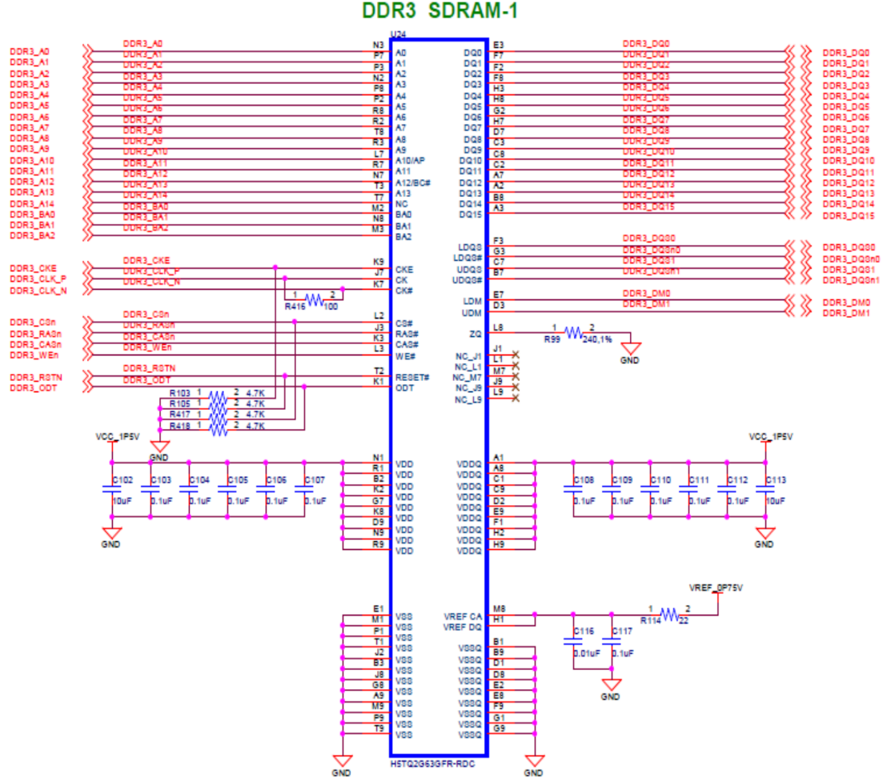
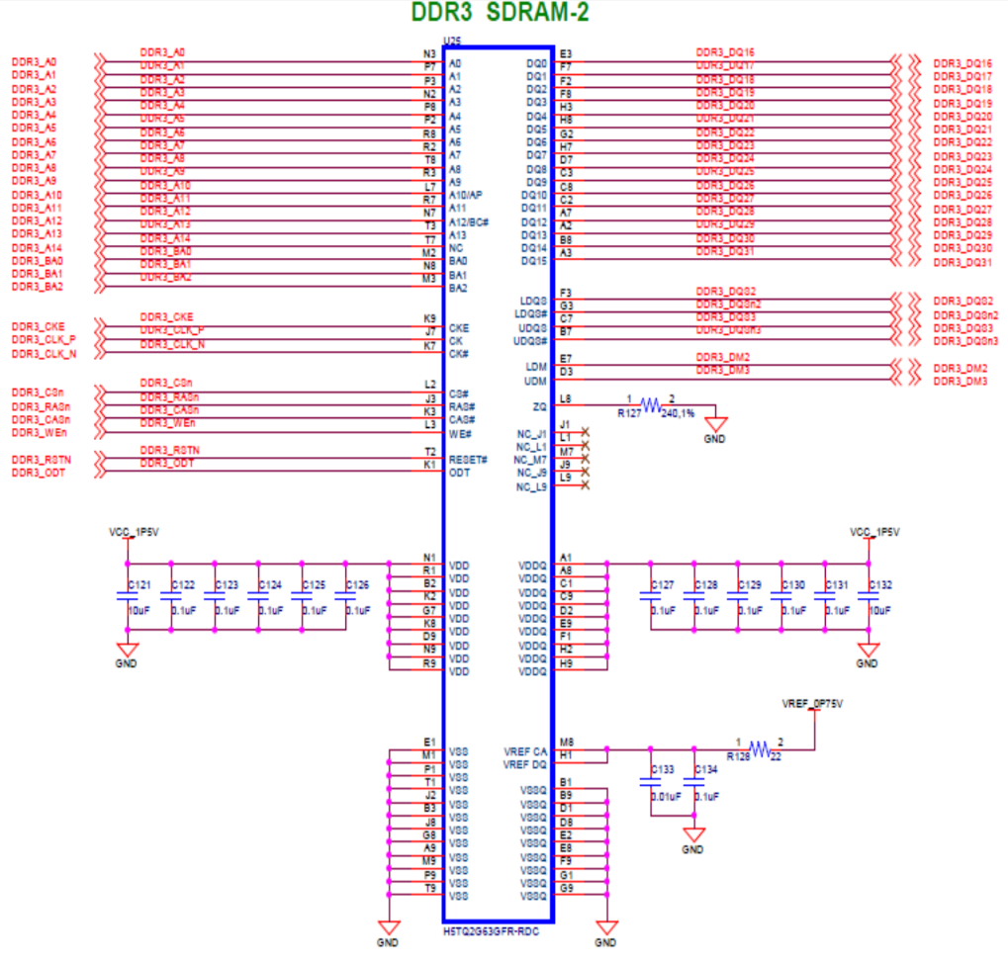
SWORD Onboard memory-DDR3
Memory Organization
MT41J128M16JT×2 for 128M×32bit(512MB)
读写时序更复杂请查阅入册

